Slide 1


Uudenmaan
tulevaisuuskoulu
Nuoret aluekehittäjinä
Mitä sinä tekisit?

Slide 2
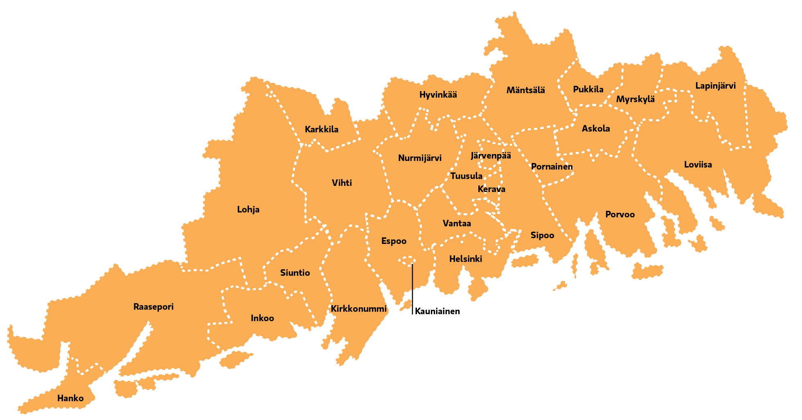
Tulevaisuutta rakennetaan yhdessä!
Uudellamaalla on 26 erilaista kuntaa.
Uudenmaan liiton tehtävänä on suunnitella, miten maakuntaa kehitetään lähivuosina.
Tavoitteena on, että alueen toimijat ja asukkaat – eli myös nuoret – pääsevät oikeasti vaikuttamaan siihen, millainen Uusimaa on jatkossa.
Tule mukaan tekemään Uudestamaasta vielä parempi paikka nuorille!
Uudellamaalla on
26 erilaista kuntaa.
Uudenmaan liiton tehtävänä on suunnitella, miten maakuntaa kehitetään lähivuosina.
Tavoitteena on, että alueen toimijat ja asukkaat – eli myös nuoret – pääsevät oikeasti vaikuttamaan siihen, millainen Uusimaa on tulevaisuudessa.
Tule mukaan ideoimaan Uudestamaasta vielä parempi paikka nuorille!

Slide 3
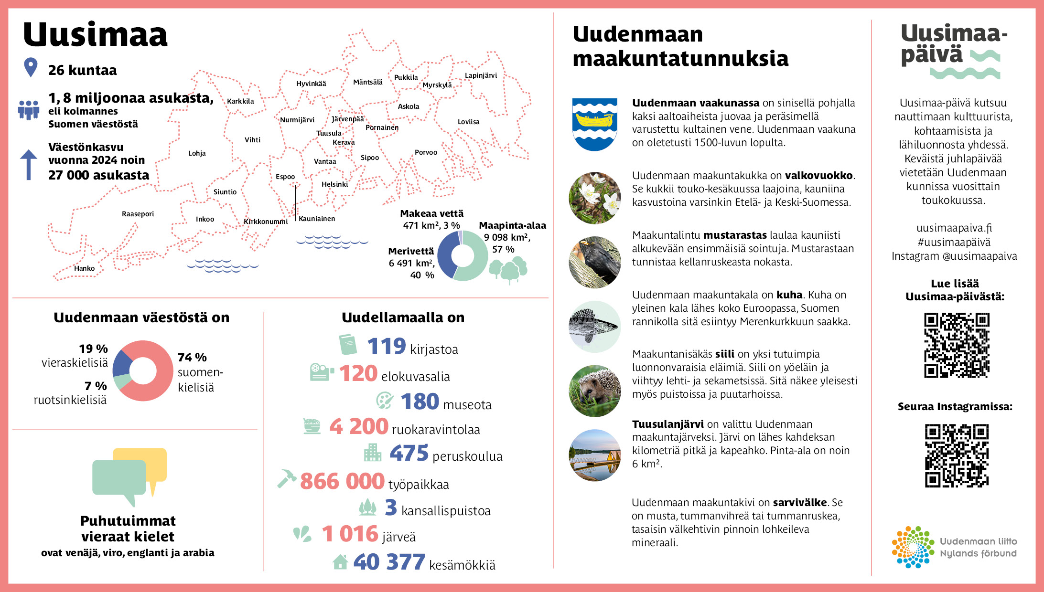

Slide 4



Nuoret Uudenmaan maakuntaohjelmassa
Tehtävä 1. Yhteinen keskustelu: Mitä mieltä olet yllä olevista tavoitteista? Ovatko tavoitteet oikeita? Mitä sieltä puuttuu?
Näin syntyy onnellisten nuorten Uusimaa:
Nuorten hyvinvointia tuetaan.
Nuorille taataan yhdenvertaiset mahdollisuudet koulutukseen, työllistymiseen ja osallisuuteen.
Uskoa tulevaan vahvistetaan.
Mielenterveyden ongelmia ja syrjäytymistä ehkäistään ajoissa.
Työpaikkojen saantia helpotetaan koulujen ja yritysten yhteistyöllä.
Tehtävä 1. Yhteinen keskustelu:
Mitä mieltä olet oheisista tavoitteista?
Ovatko tavoitteet oikeita? Mitä sieltä puuttuu?
Mikä on maakuntaohjelma?
Uudenmaan maakuntaohjelma on suunnitelma siitä, mihin suuntaan Uuttamaata halutaan viedä tulevaisuudessa – ja miten siihen päästään.

Slide 5


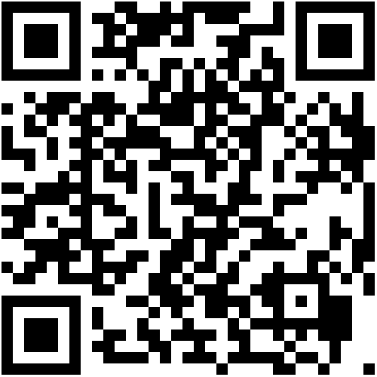

Edellisen dian teksti oli lainaus Uudenmaan maakuntaohjelmasta.
Lue alla olevan linkin kautta tarkemmin, miten uusimaalaisten nuorten tulevaisuutta käsitellään maakuntaohjelmassa.
Löydät tekstin kohdasta 3.3 Työtä ja hyvinvointia nuorille.
uudenmaanliitto.fi/maakuntaohjelma/nuoret

Slide 6



Tehtävä 2. Ideointitehtävä:
Miten Uudestamaasta tulisi parempi paikka nuorille? Mitä sinä tekisit? Minkä pitäisi muuttua tai mitä tapahtua, että ideasi voisi toteutua?
Kerro ideasi sarjakuvalla tai kirjoita se tekstin muotoon. Käytä valmiita pohjia ja kyniä.
Tämä tehtävä tehdään käsin.

Slide 7
Kiitos, että olet mukana kehittämässä Uuttamaata!
Jos lähetätte ideanne Uudenmaan liittoon, ehdotukset voidaan viedä Uudenmaan maakuntahallitukselle ja ottaa mukaan seuraavan Uudenmaan maakuntaohjelman valmisteluun.

